Slide 1
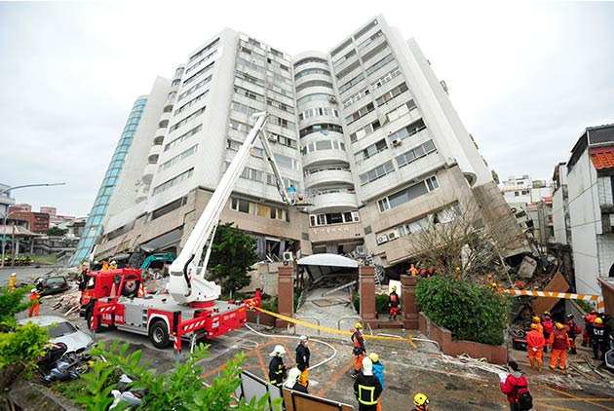

「趴下、掩護、穩住」抗震保命三步驟
WE
107學年度國家防災日
慈大附中國小部訓育組
師生安全是我們的目標
2018.09.21

Slide 2
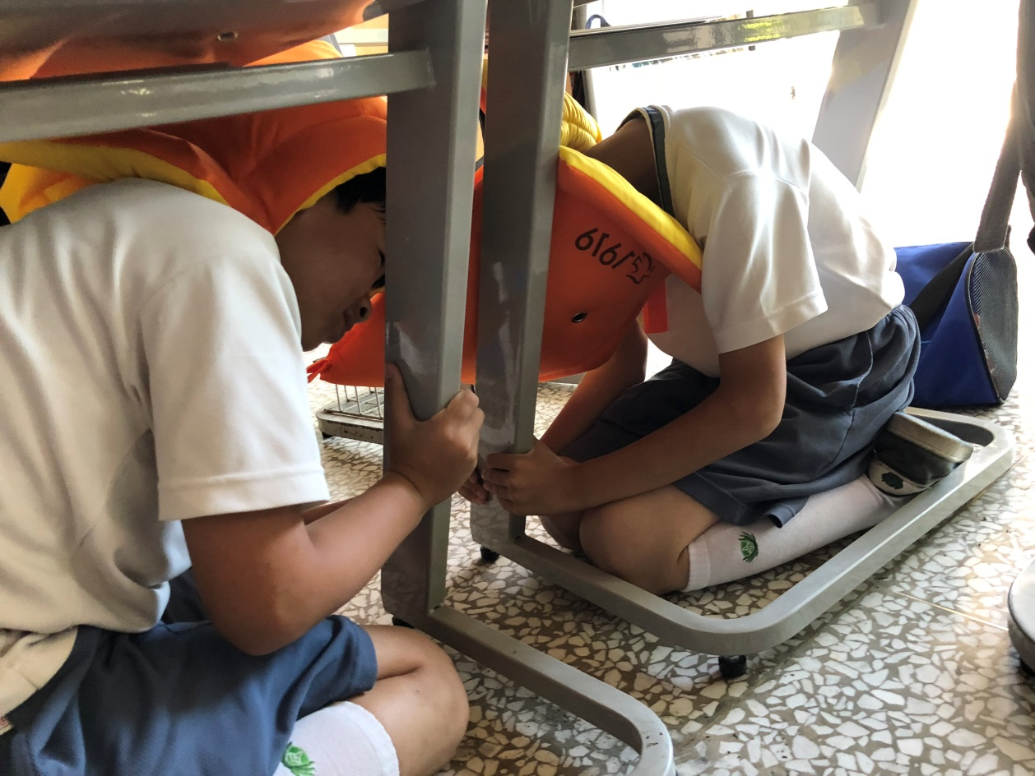
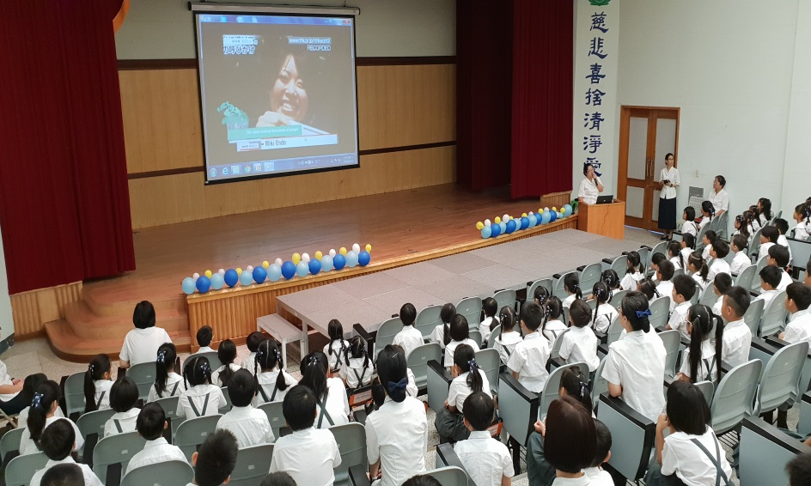
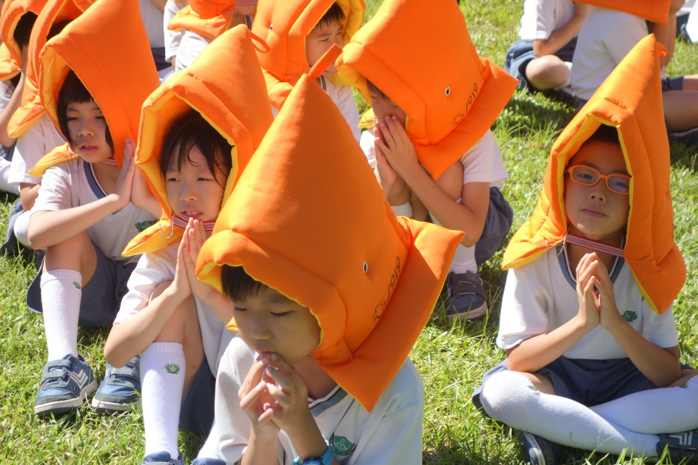
緣 由
「國家防災日」希望能以國家層次的規模推廣地震避難智能。
自89年起每年國家防災日皆以地震為主軸辦理相關活動，如大型演習、研討會及兵棋推演等，以提升全民防災意識、展現防災科技及國家防災應變能力。

Slide 3
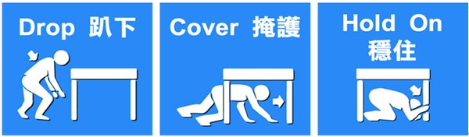
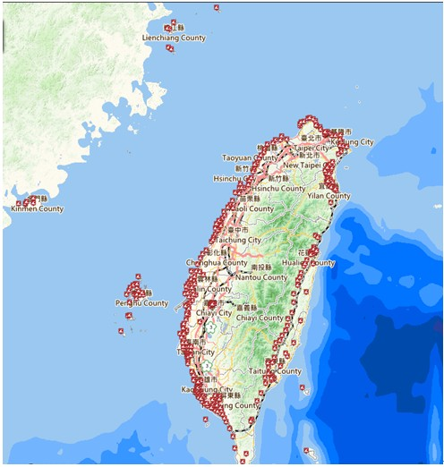
地震避難3步驟趴下(Drop)、掩護(Cover)、穩住 (Hold on)
海嘯警報試放：內政部警政署則辦理，模擬地震發生造成海嘯，於全國海嘯潛勢範圍透過防空警報系統試放海嘯警報，藉以使民眾熟悉海嘯警報。

Slide 4
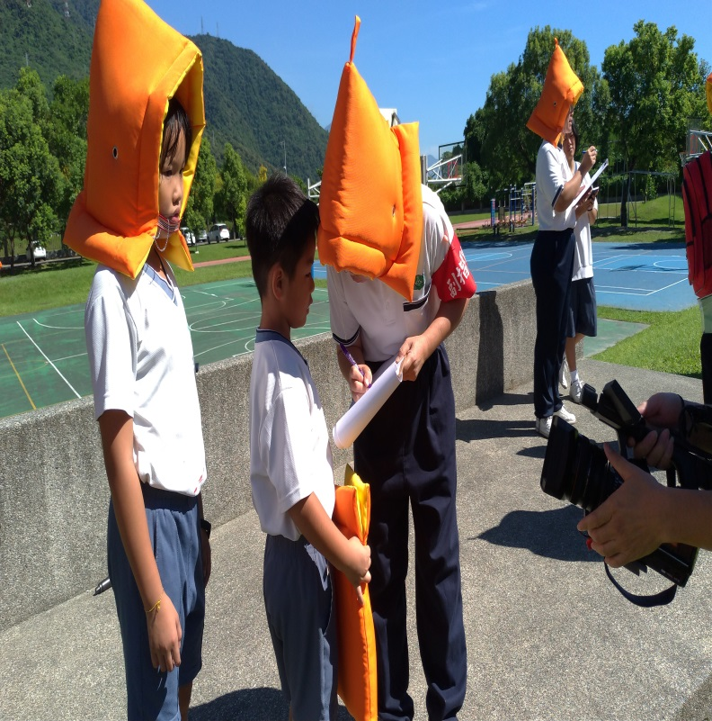
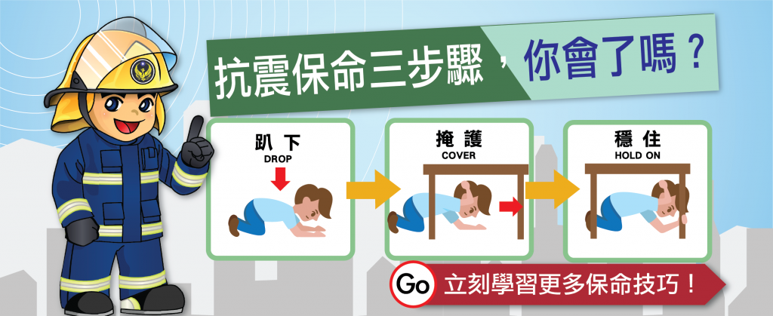
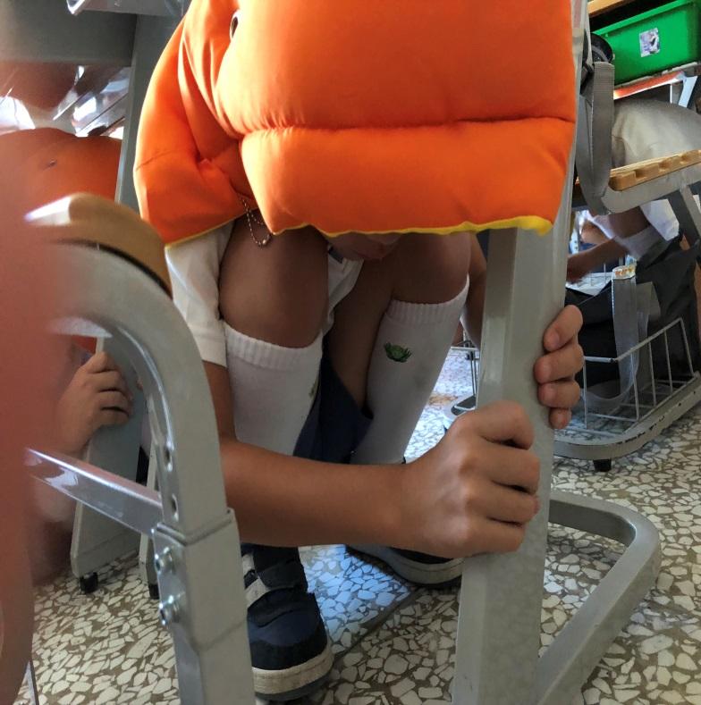
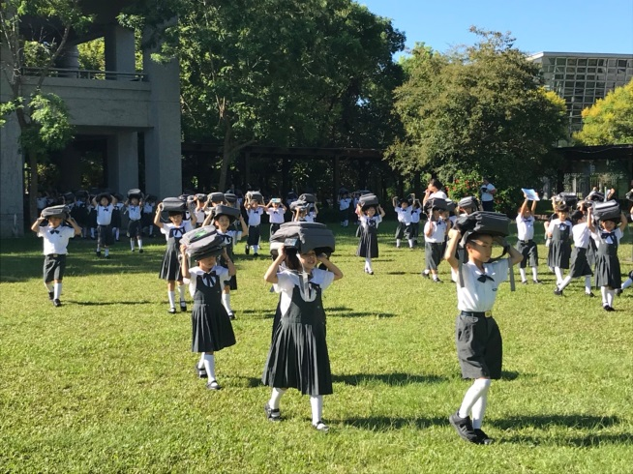
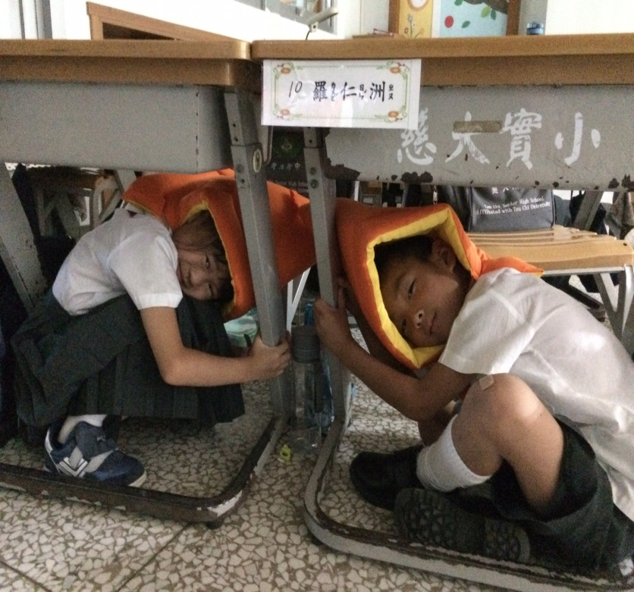
全國學生地震避難演練,由教育部辦理活動並結合交通部中央氣象局之強震即時警報系統實施，模擬強震於107年9月21日(一)9時21分來襲，啟動強震即時警報為地震避難創造反應時間；規劃動員全國學生，於同一時間進行地震避難掩護動作演練，並搭配各項防災演練活動。

Slide 5
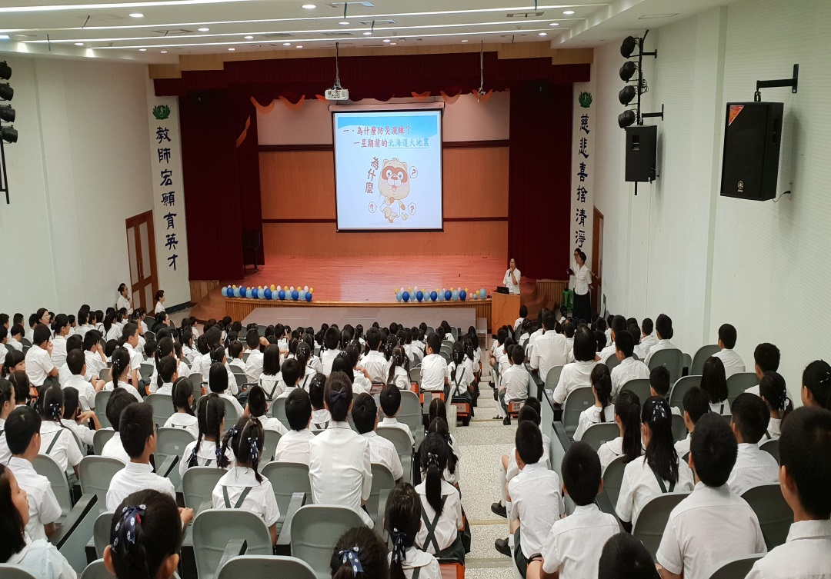
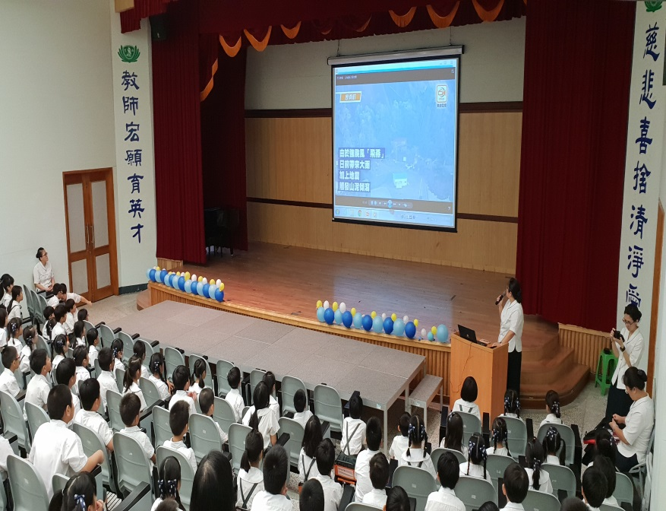

防災教育從小紮根，配合辦理防災教育宣導活動，結合演藝廳宣導演練逃生及相關活動，讓學童能從防災活動中學習防救災知識與技能，進而達到推己及人，內化自助互助的防災觀念。
國家防災日宣導及演藝廳逃生

Slide 6
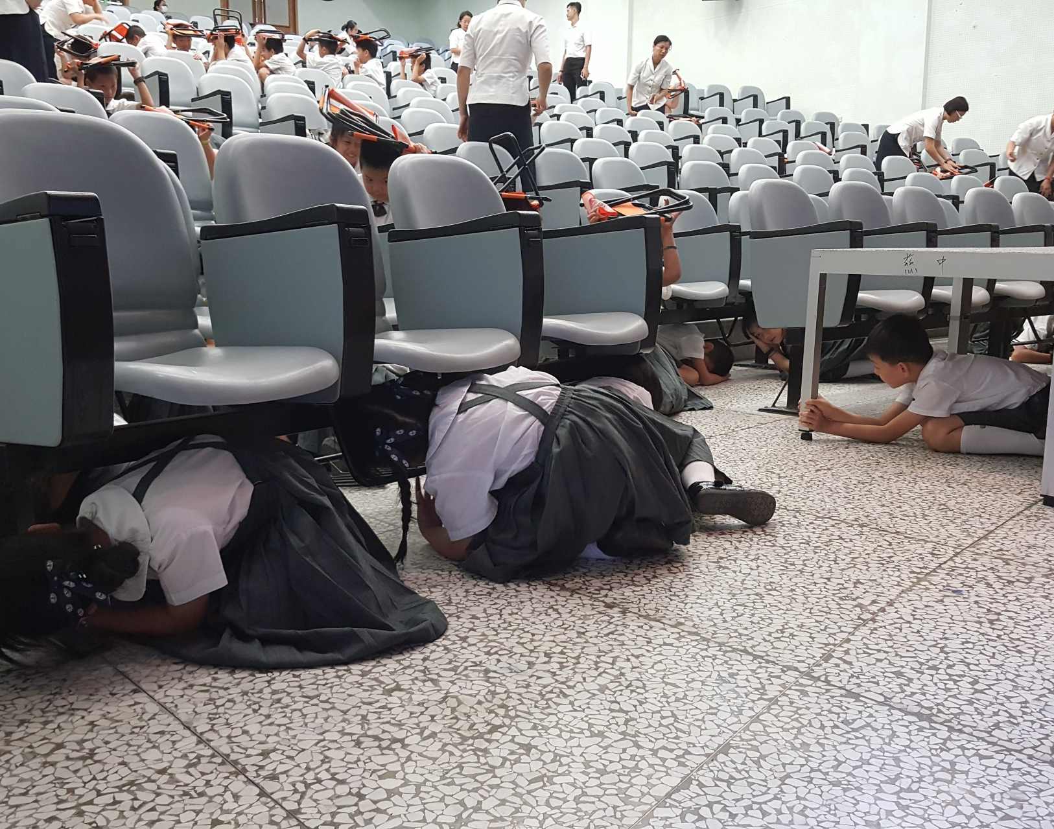
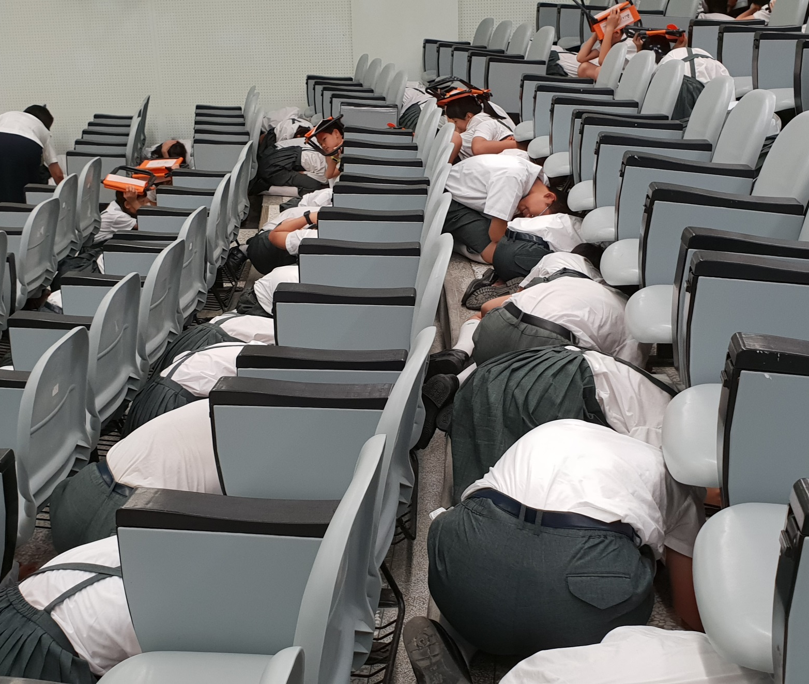
學生演藝廳躲避

Slide 7
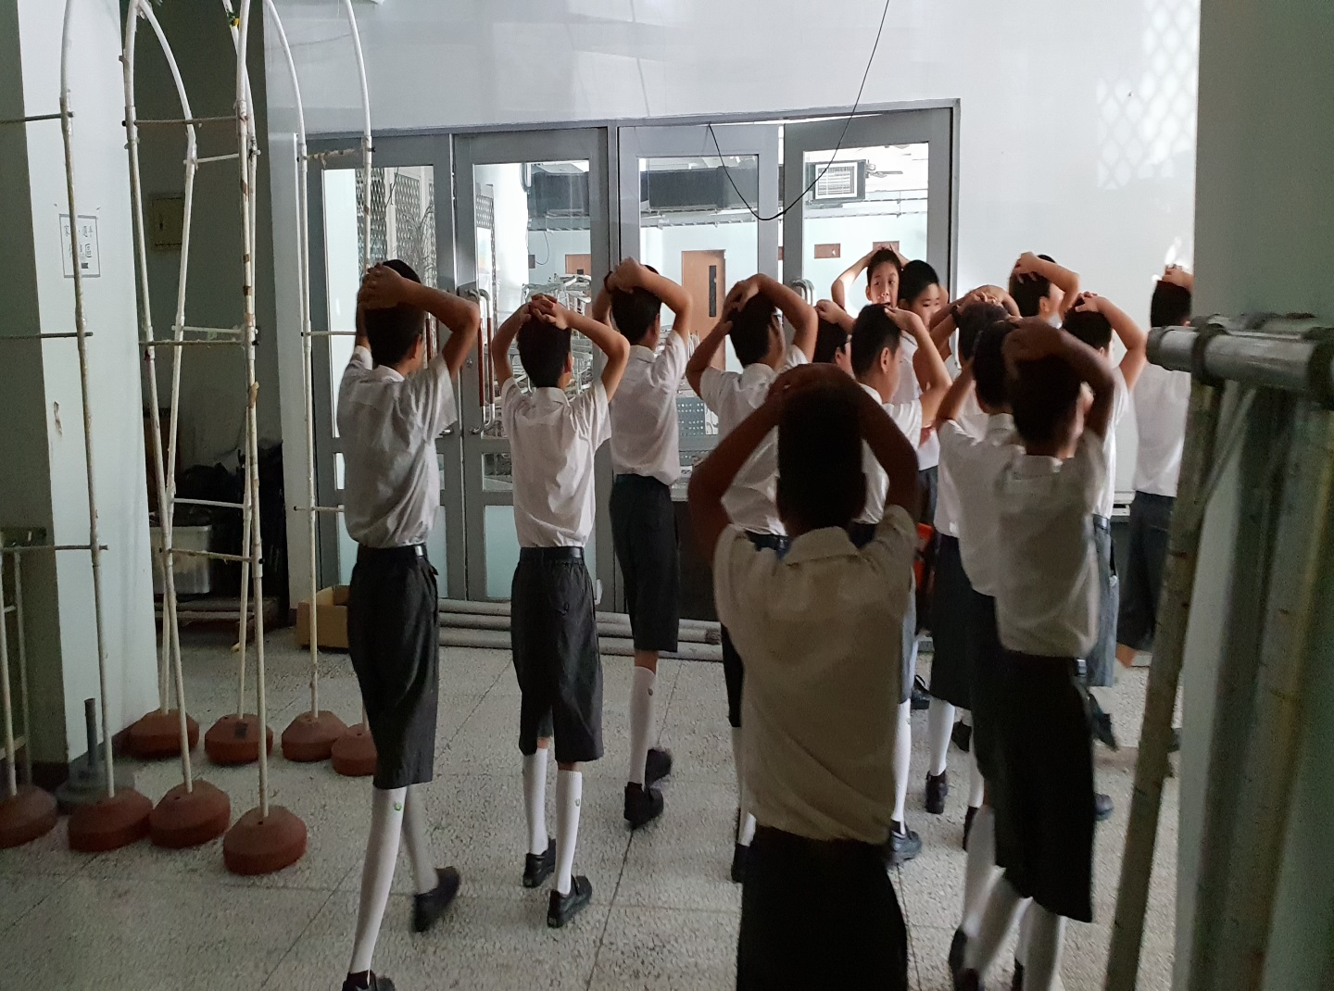
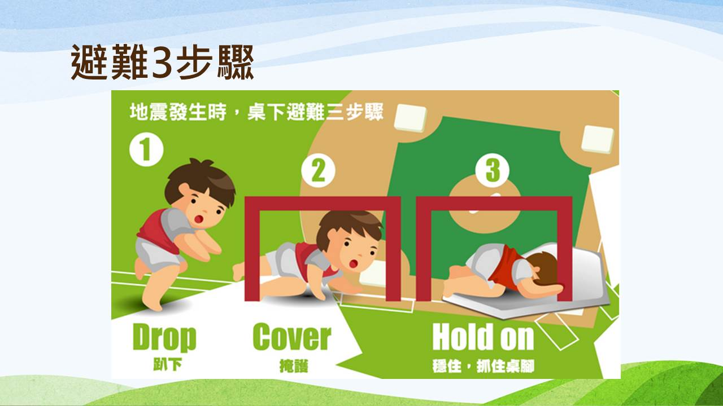
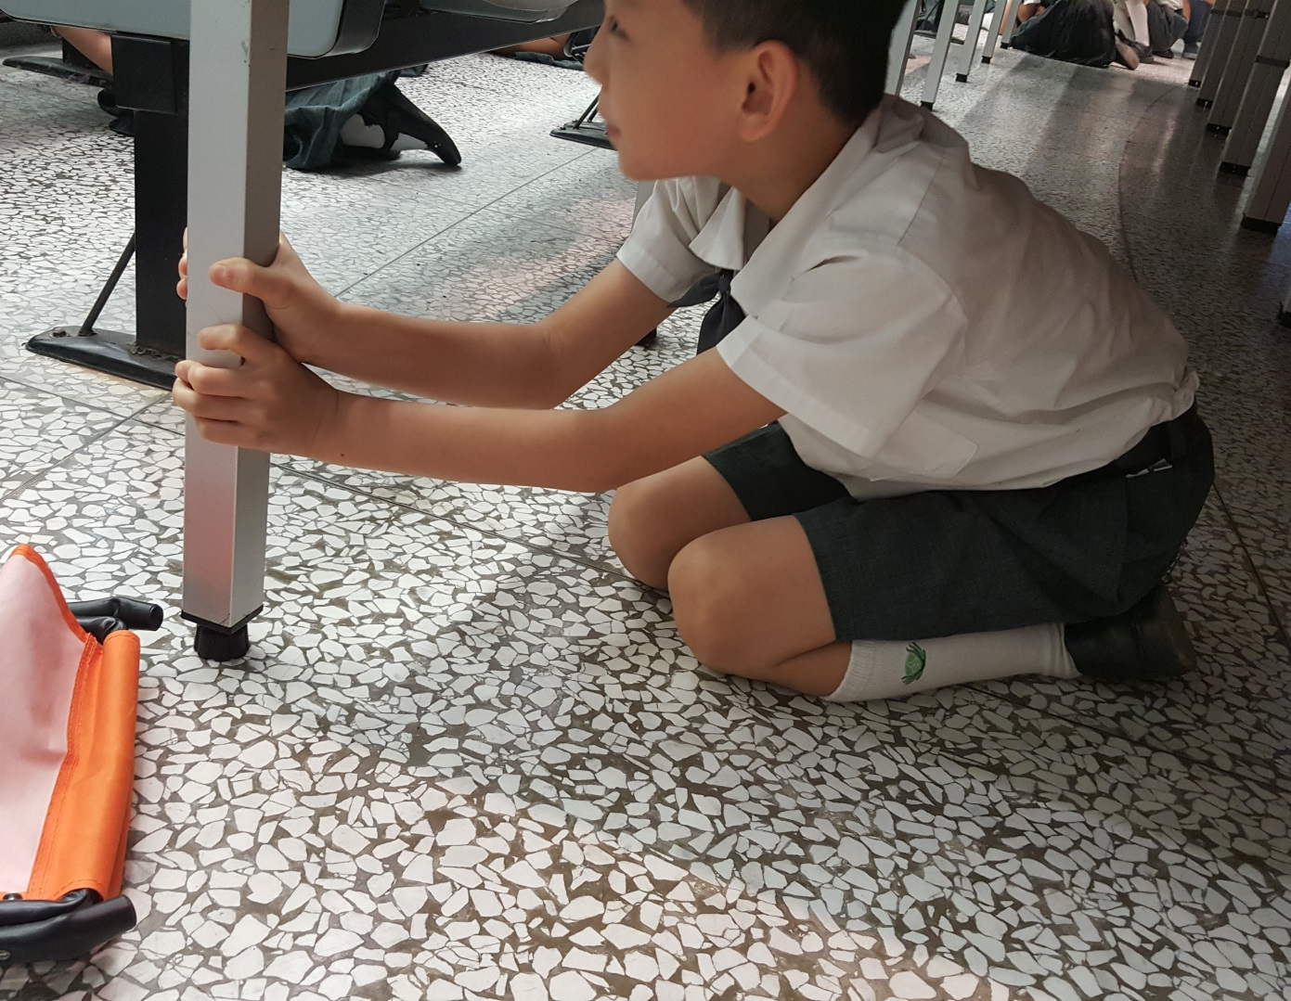
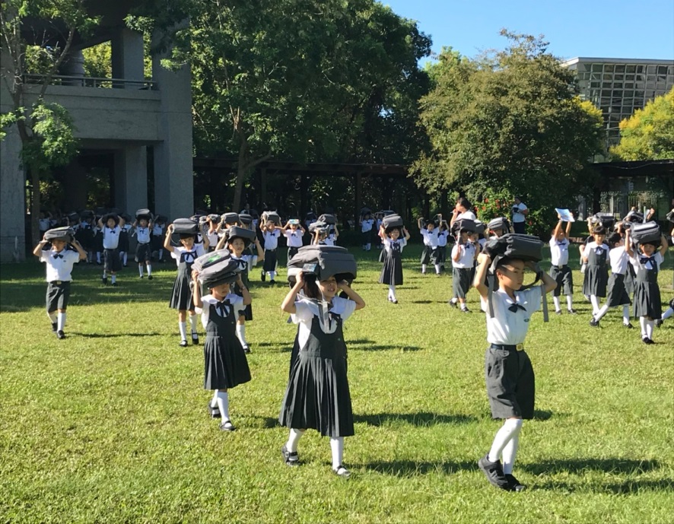
國家防災日9/20預演

Slide 8
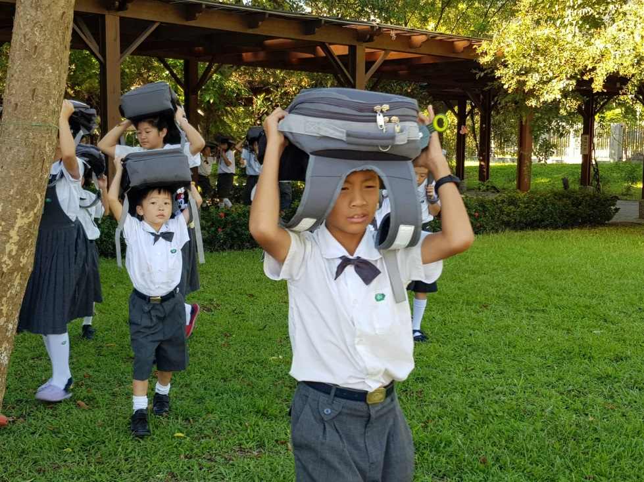
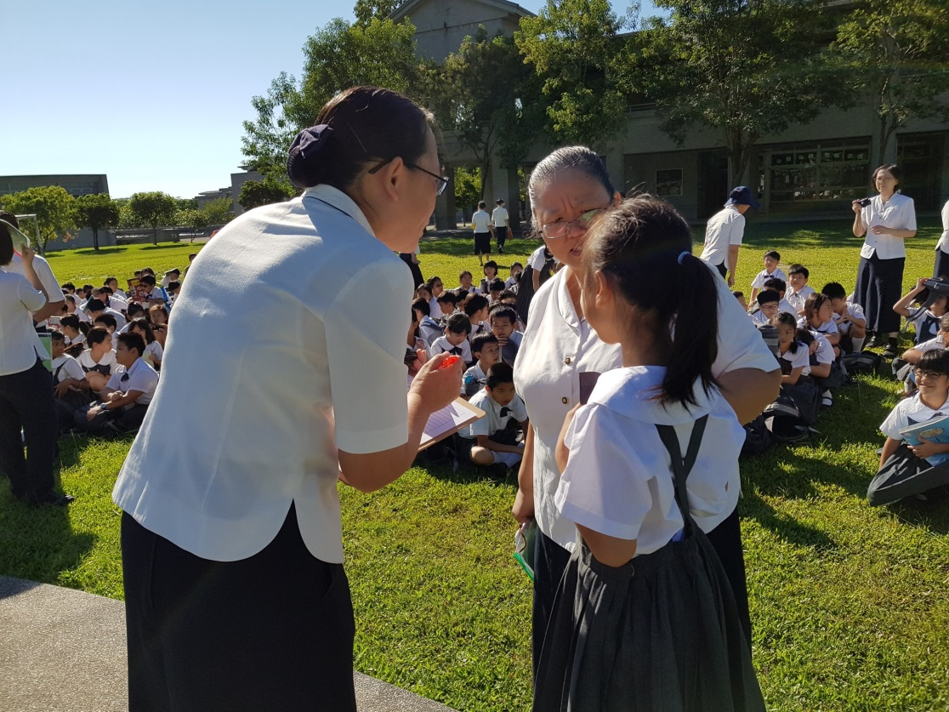
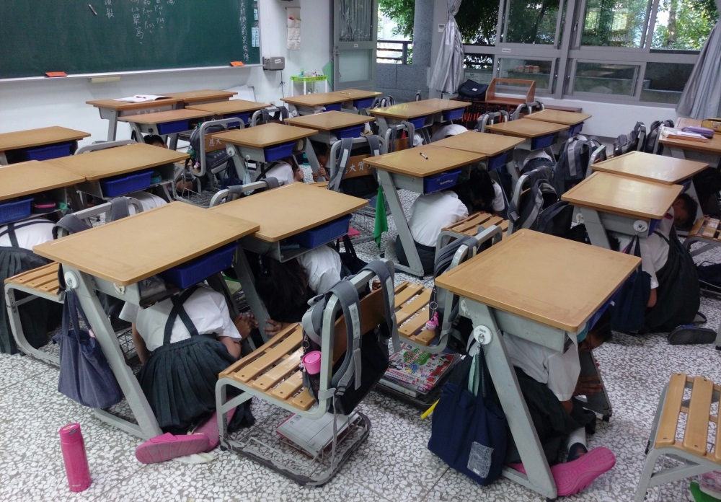
國家防災日9/20預演
開學後9月20日，運用早自習時間辦理預演，使校內師生熟悉演練流程及相關應變作為。將預演內容拍照及錄影留存，根據預演期間各項缺失進行檢討改善。

Slide 9
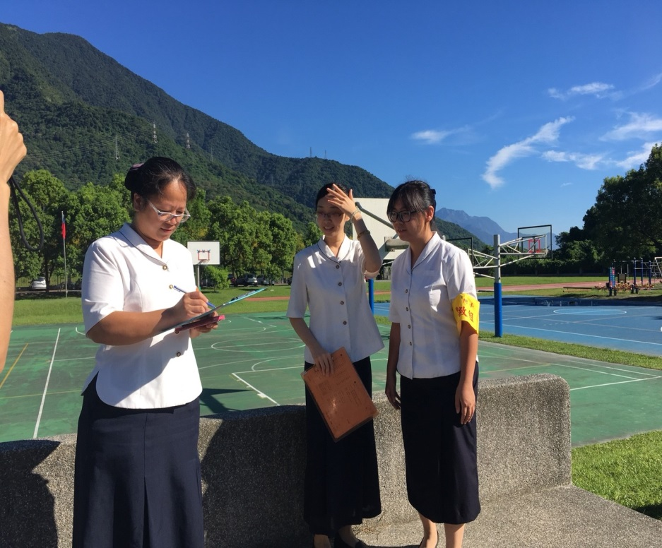
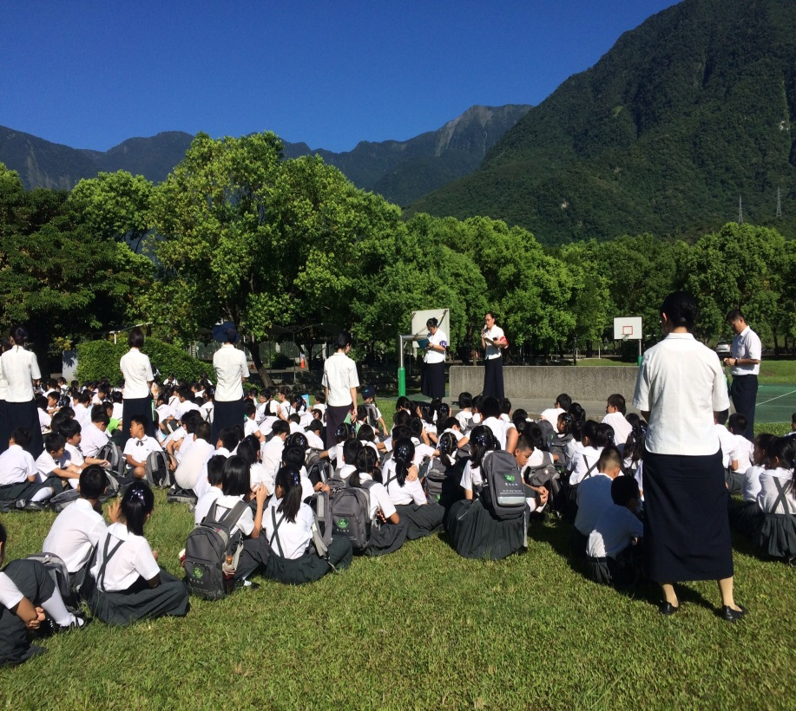
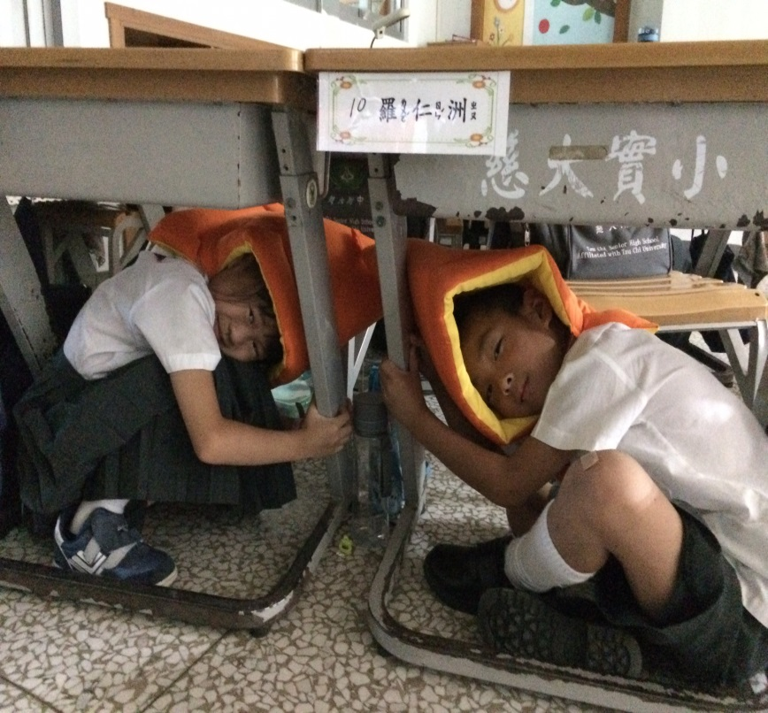
期 許
為推動國家防災日活動
提升民眾對災害應變的能力
抗震保命三步驟
以「趴下、掩護、穩住」抗震保命三步驟為演練實施重點

Slide 10
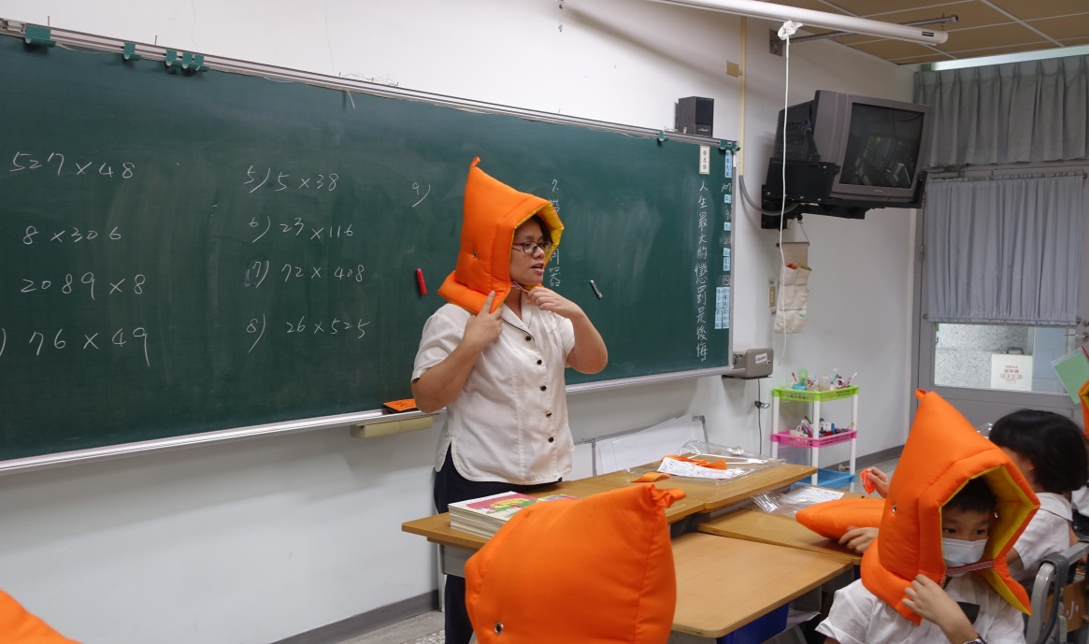
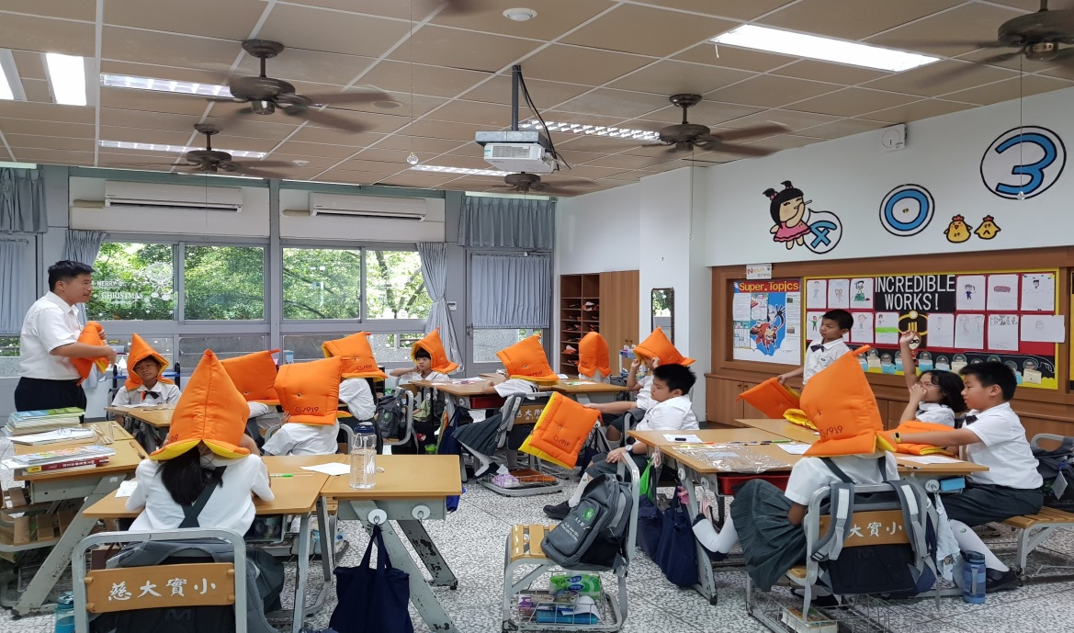
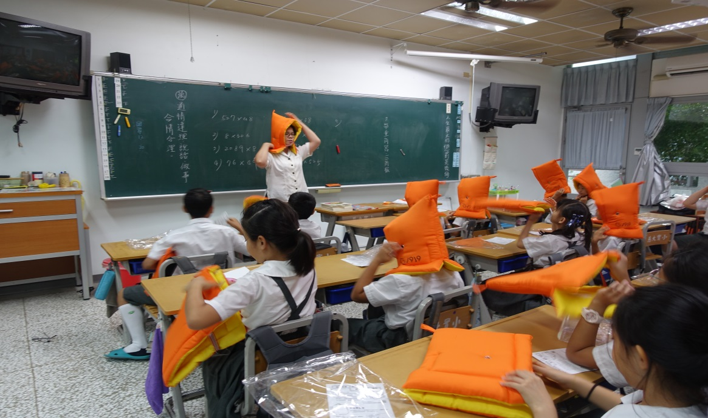

教師指導防災頭套

Slide 11
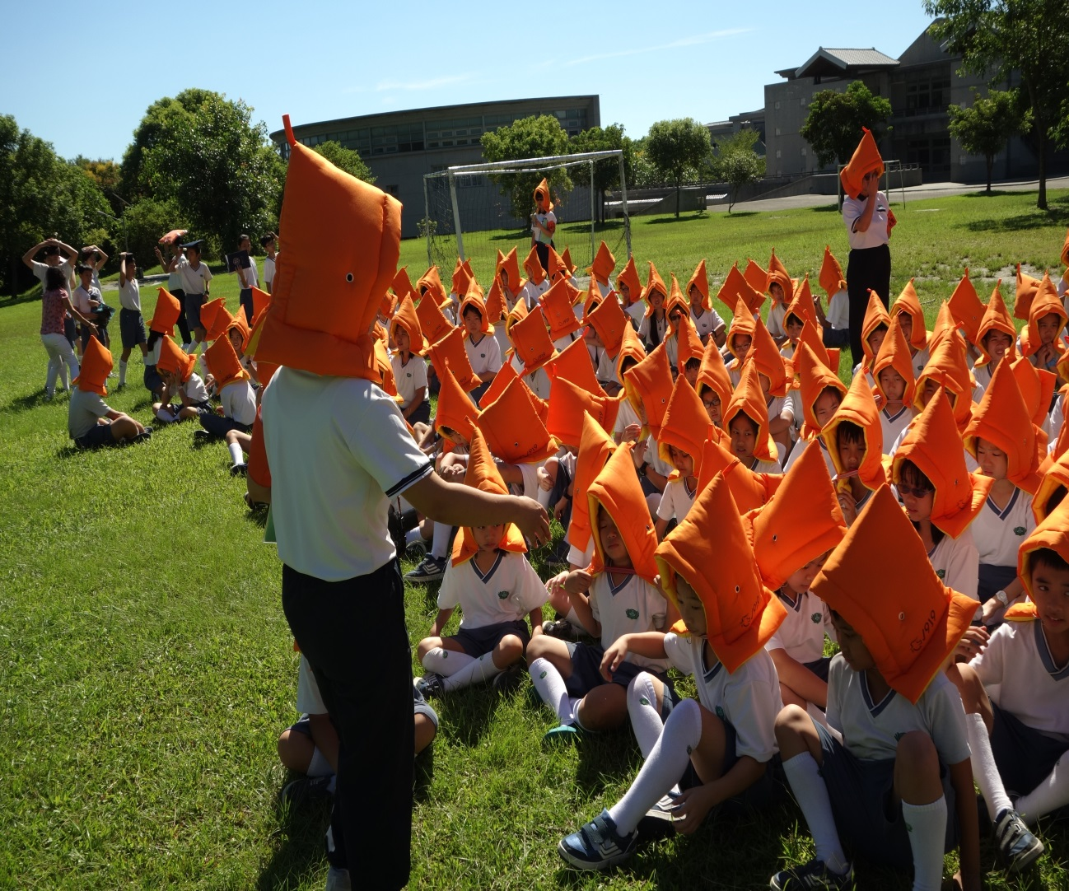
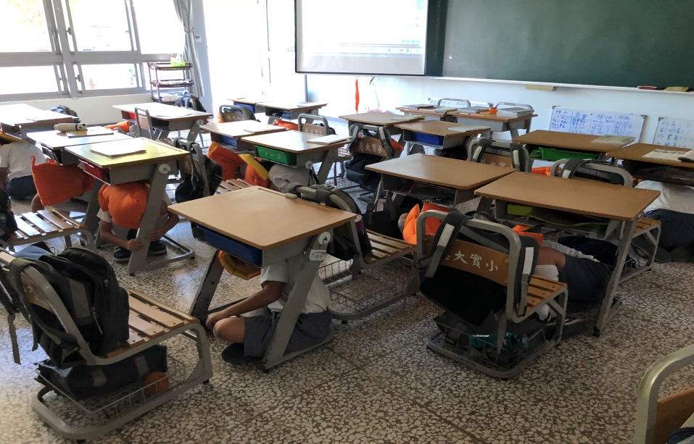
國家防災日9/21正式演練
防 災
國家防災日 抗震總動員 師生齊演練，以「趴下、掩護、穩住」抗震保命三步驟為演練實施重點
演 練
safe
串聯學校師生啟動災害防救機制，增加學生防災意識。
safe

Slide 12
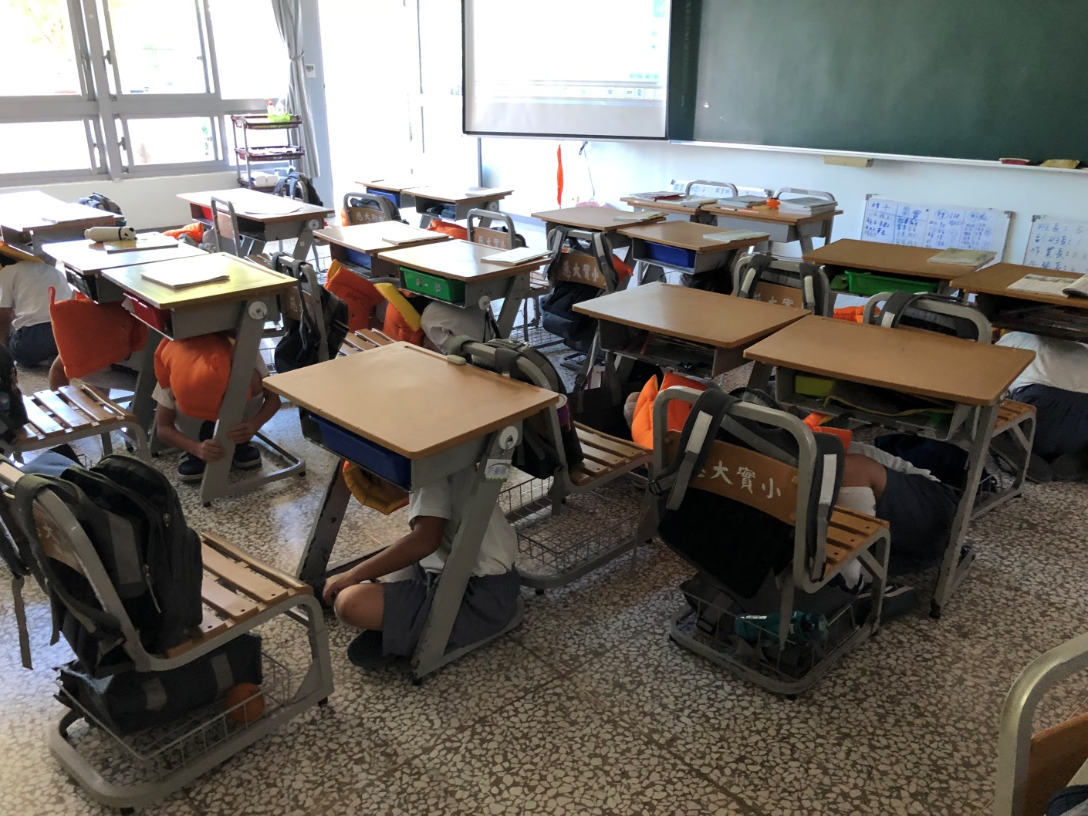


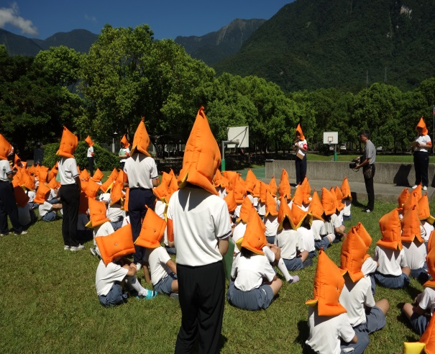
9月21日上午9時21分發送國家防災日地震演習之告警文字訊息至全國民眾手機，並首次以中、英文雙語方式發送，即時預警並通知民眾應變，以提升民眾對災害警覺，降低災害損失風險。

Slide 13
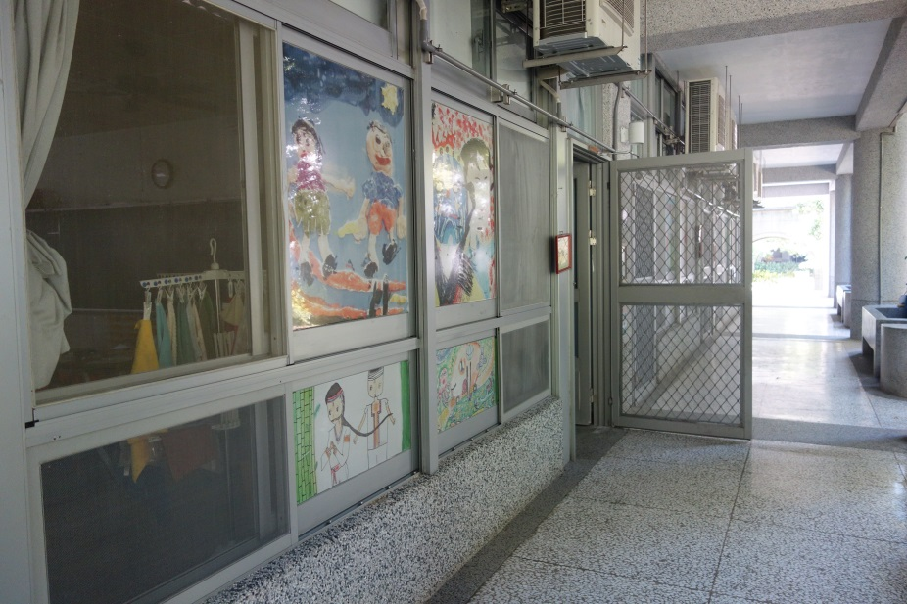
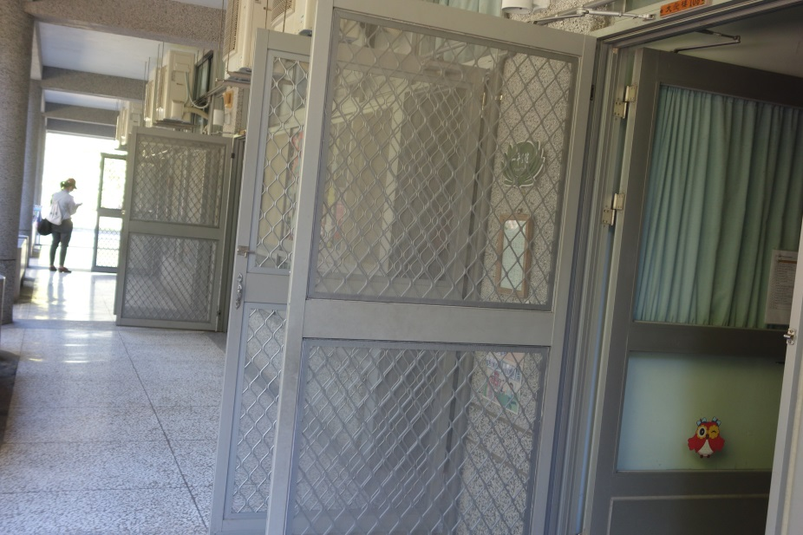
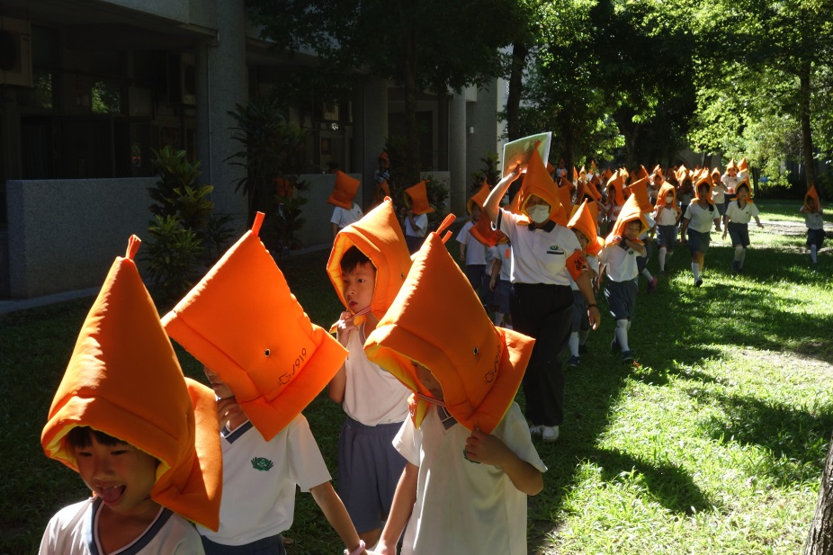
打開窗戶
保持走道暢通
前往集合地點
進行校內防災器具整備、規劃防災教育課程及緊急救護演練活動，提升學校師生防災教育態度及技能，以完備校園防災學習實務工作。

Slide 14
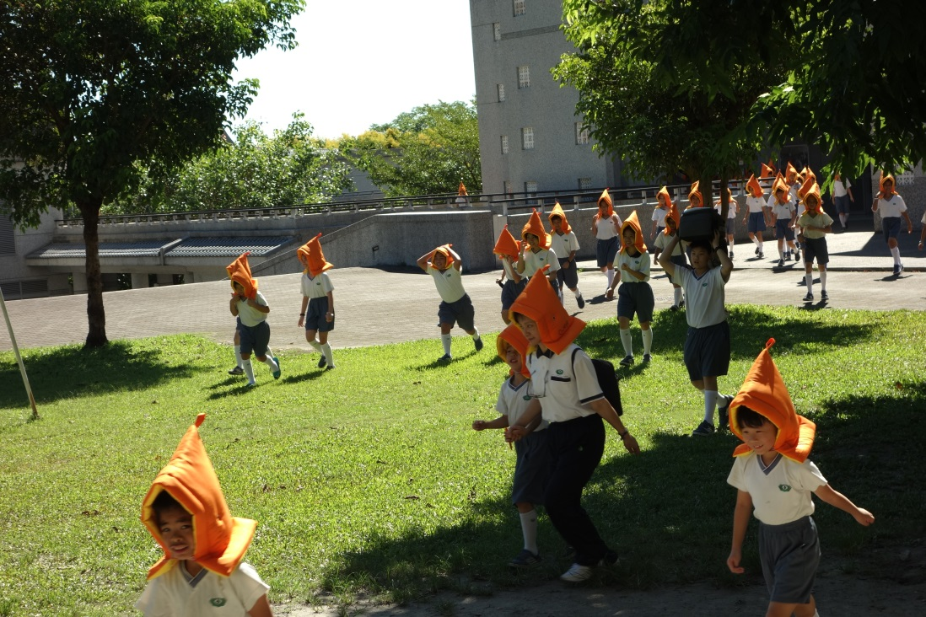
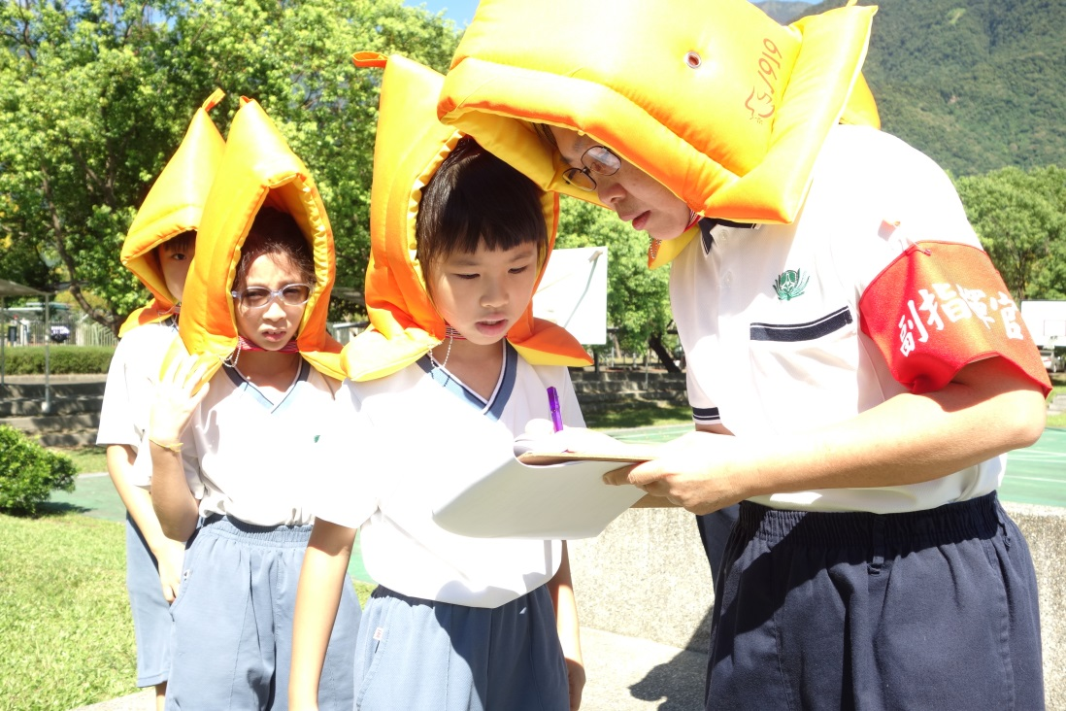
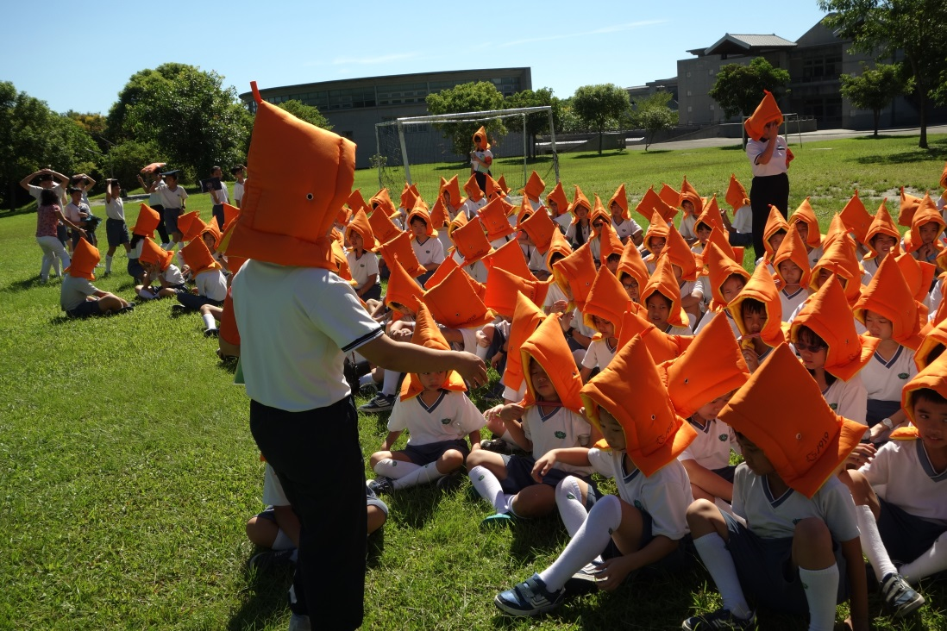
前往集合地點
回報各班人數
教師安撫學生情緒
進行校內防災器具整備、規劃防災教育課程及緊急救護演練活動，提升學校師生防災教育態度及技能，以完備校園防災學習實務工作。

Slide 15
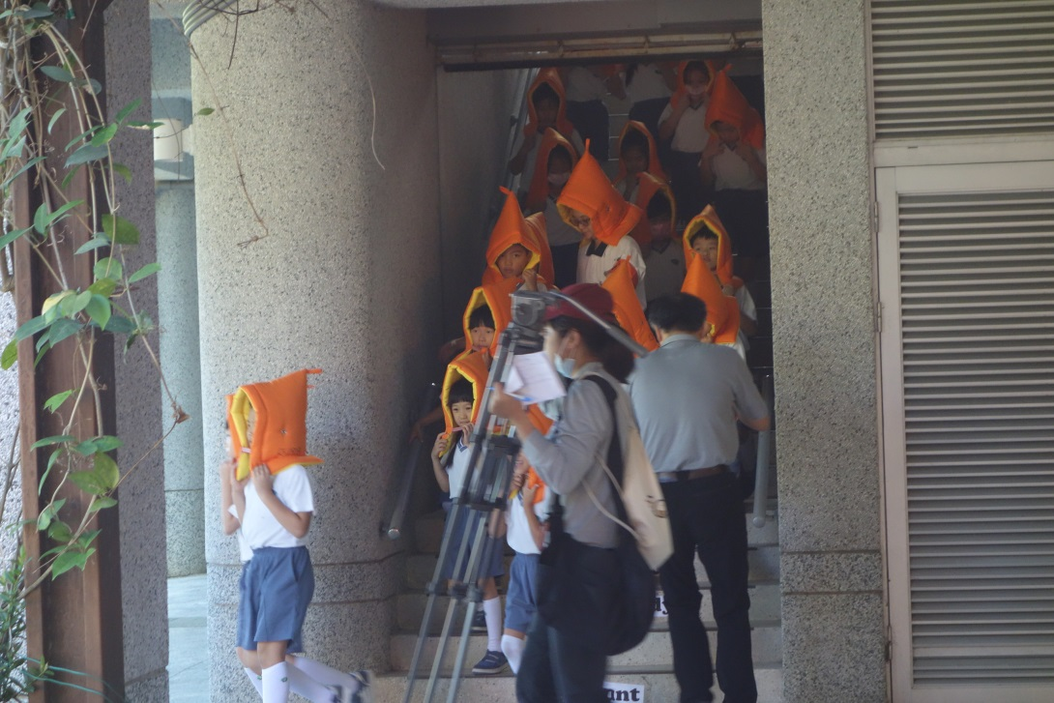

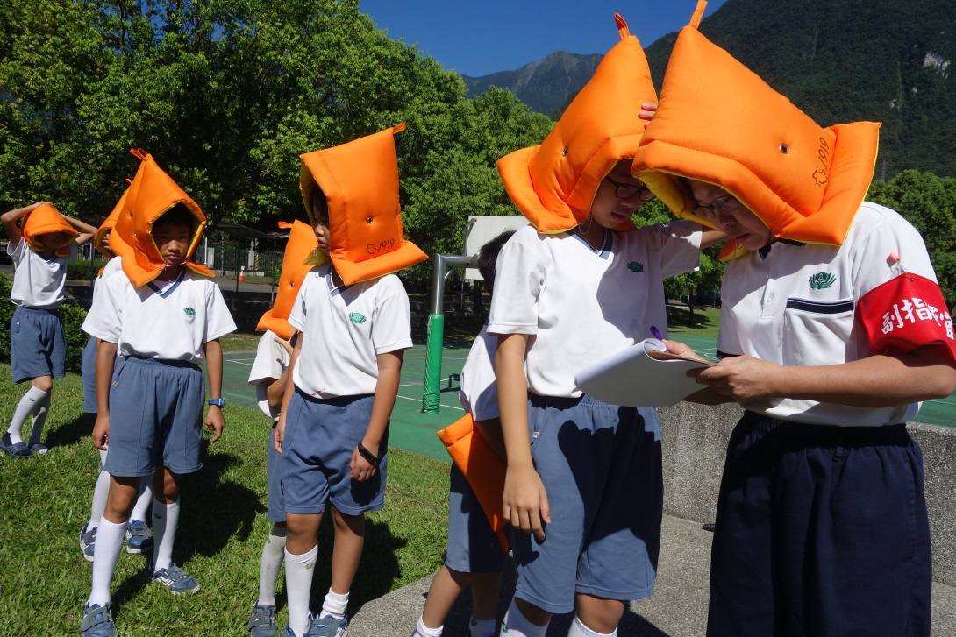
主震結束
依序離開建築物
回報人數
進行校內防災器具整備、規劃防災教育課程及緊急救護演練活動，提升學校師生防災教育態度及技能，以完備校園防災學習實務工作。

Slide 16
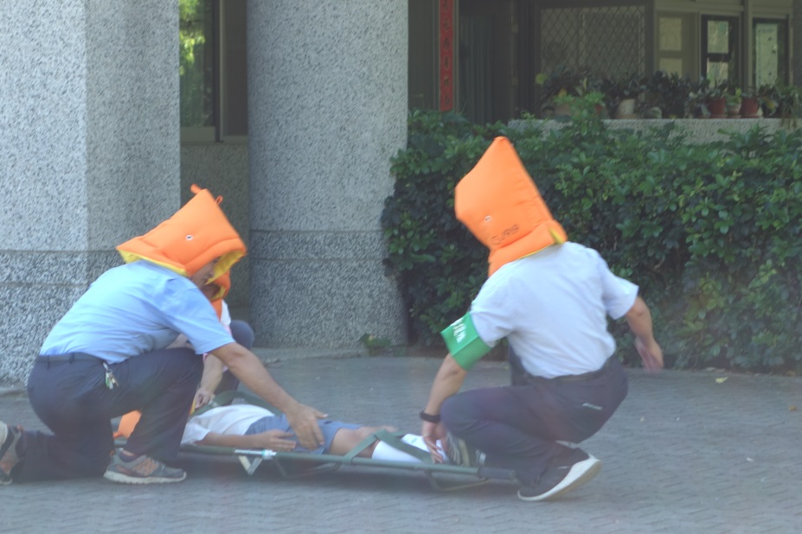
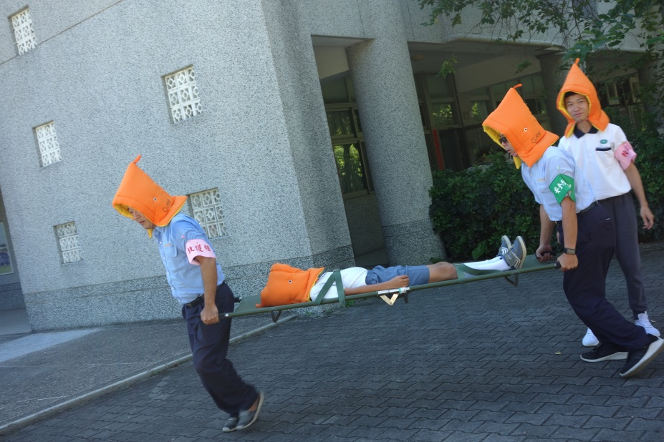
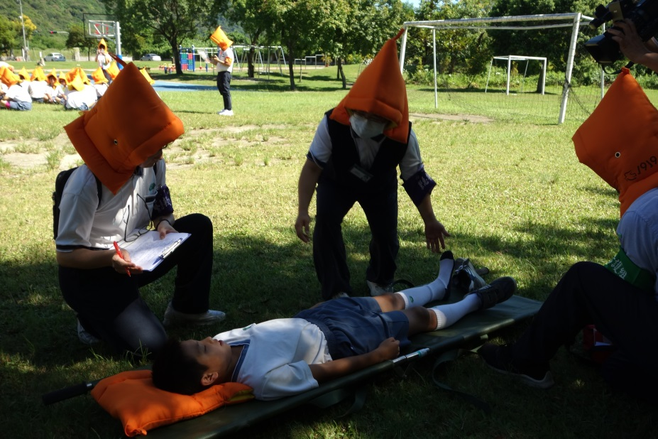
尋找傷患
緊急救護
檢傷分類
進行校內防災器具整備、規劃防災教育課程及緊急救護演練活動，提升學校師生防災教育態度及技能，以完備校園防災學習實務工作。

Slide 17
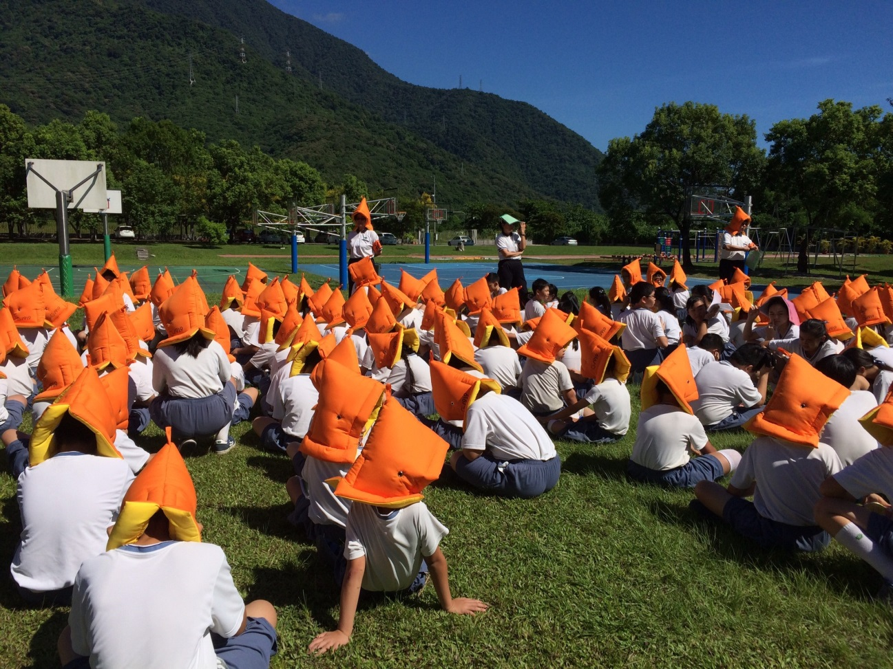
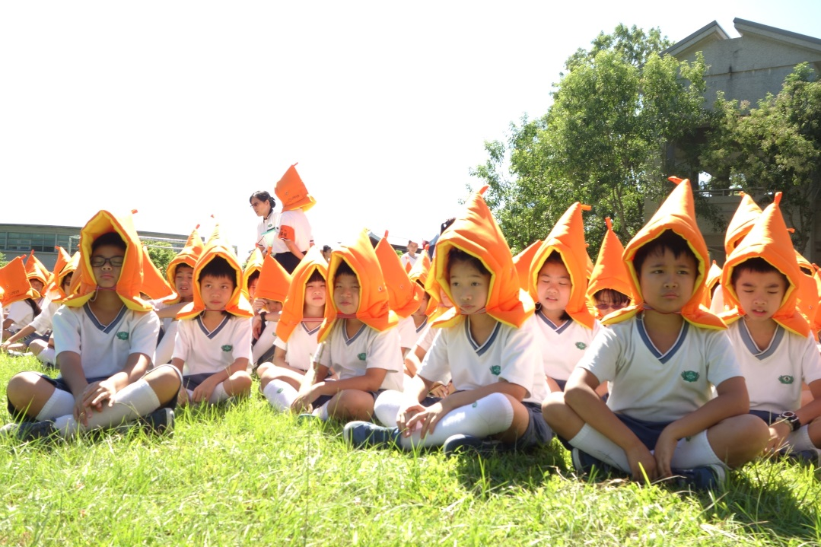
國家防災日演練國後與學生回饋與提醒
防 災
以「落實演練、遠望策進」為主軸；展望未來之調性呈現光明、希望落實防災教育，期許學生齊心守護家園之決心。
演 練
safe
承傳寶貴的經驗，讓學生在防災演練的經驗中學習成長與進步。
safe

Slide 18

促使學生遇到地震時能立即避難掩護，並有效提升社會學生對地震智能與認識，更進一步建構地震風險意識、避難掩護觀念與能力。

